Slide 1


CHÀO MỪNG CÁC CON ĐẾN VỚI TIẾT TOÁN

Slide 2



non
Ong
học
việc
The little bee

Slide 3


1 + 1 = ?
A. 2
B. 1
C. 3
D. 0

Slide 4
1 + 2 = ?
A. 2
B. 3
C. 1
D. 4

Slide 5
2 + 0 = ?
A. 1
B. 3
C. 4
D. 2

Slide 6







LÀM QUEN VỚI PHÉP CỘNG. DẤU CỘNG (tiếp theo)

Slide 7
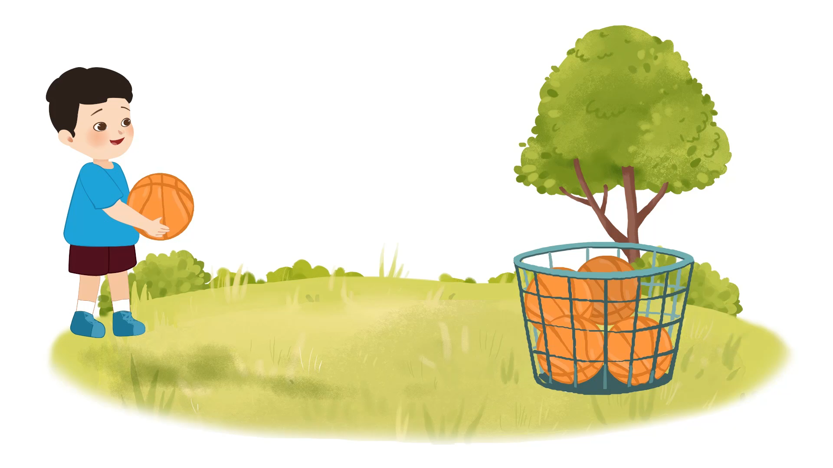

Slide 8
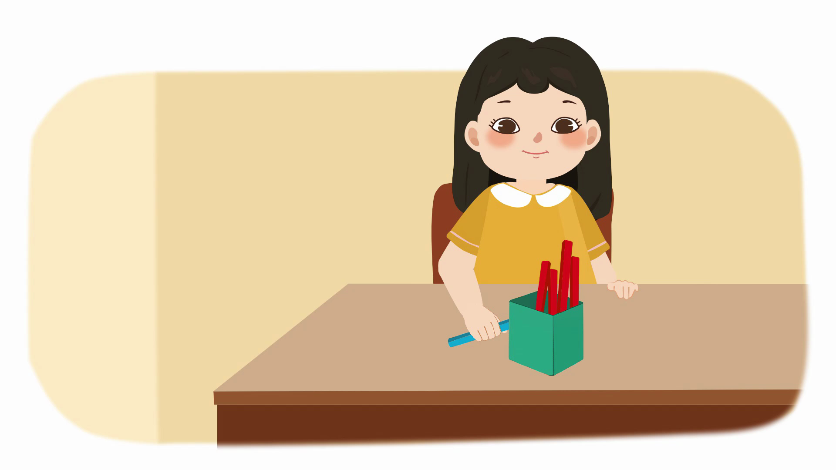

Slide 9
4 + 1 =
5
Bốn cộng một bằng năm

Slide 10
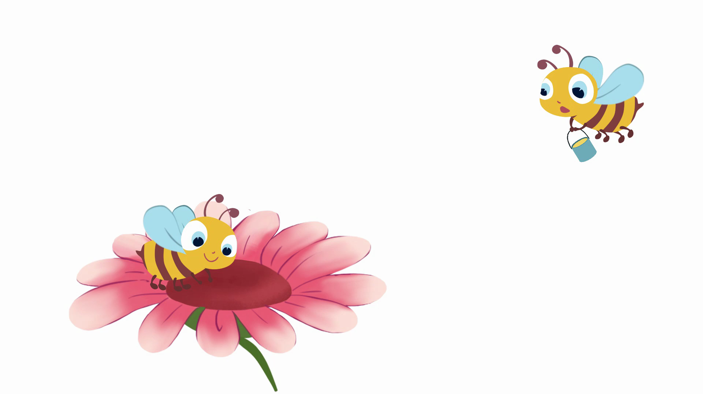

Slide 11
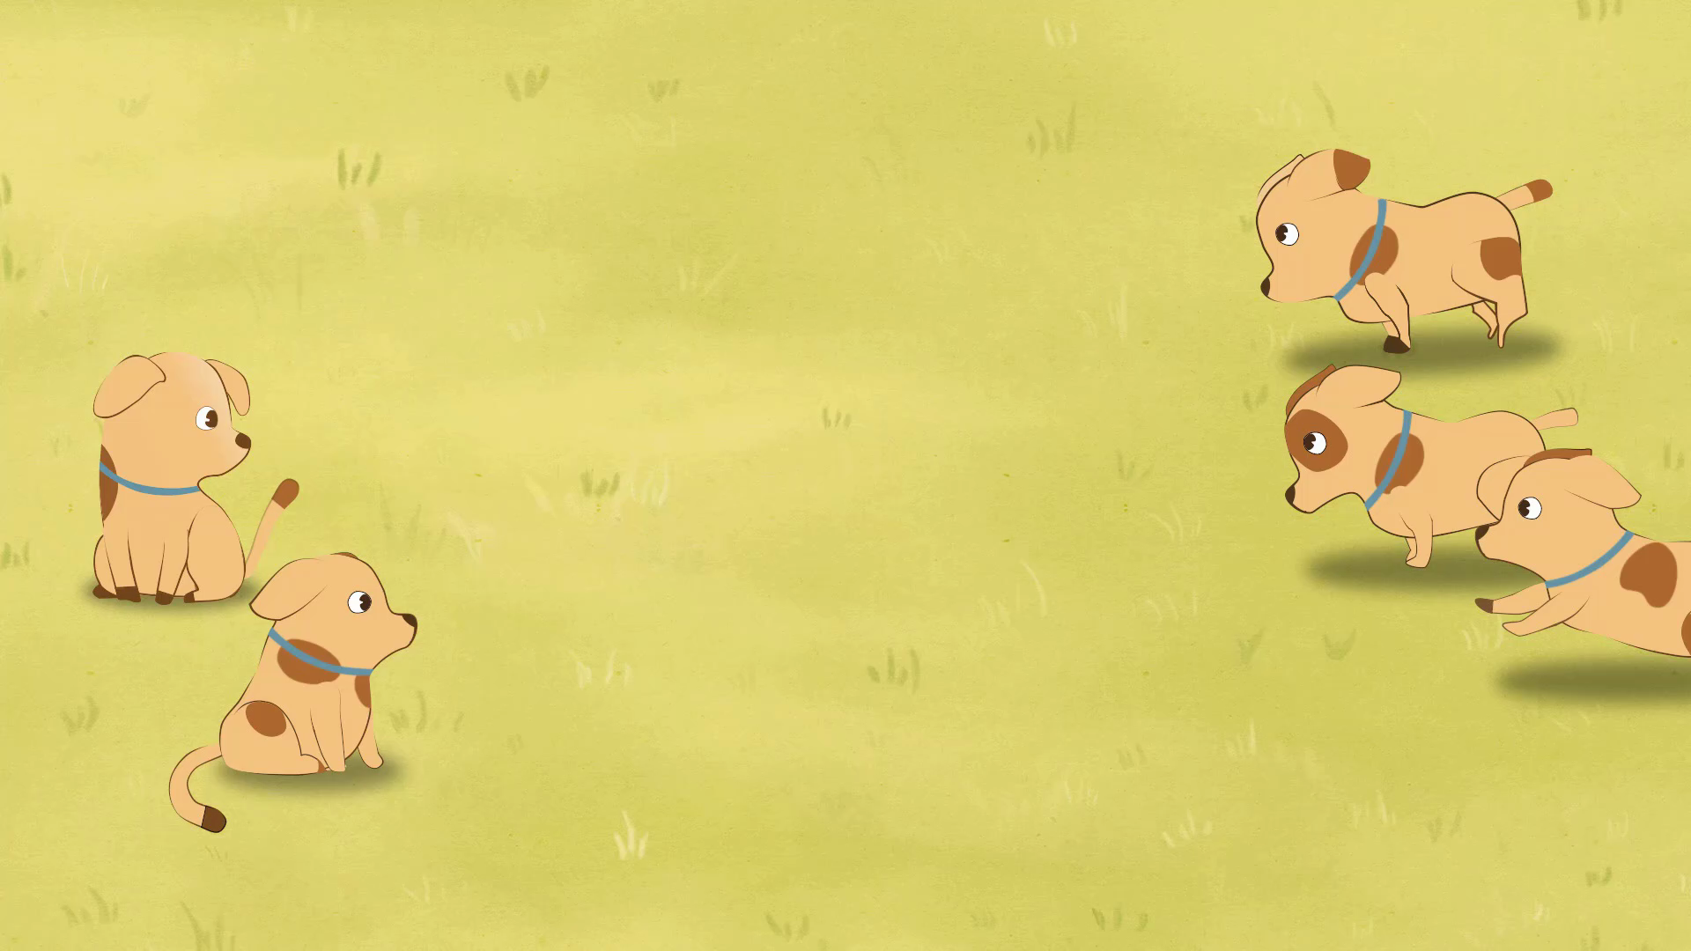

Slide 12
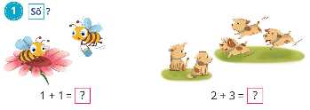
2
5

Slide 13
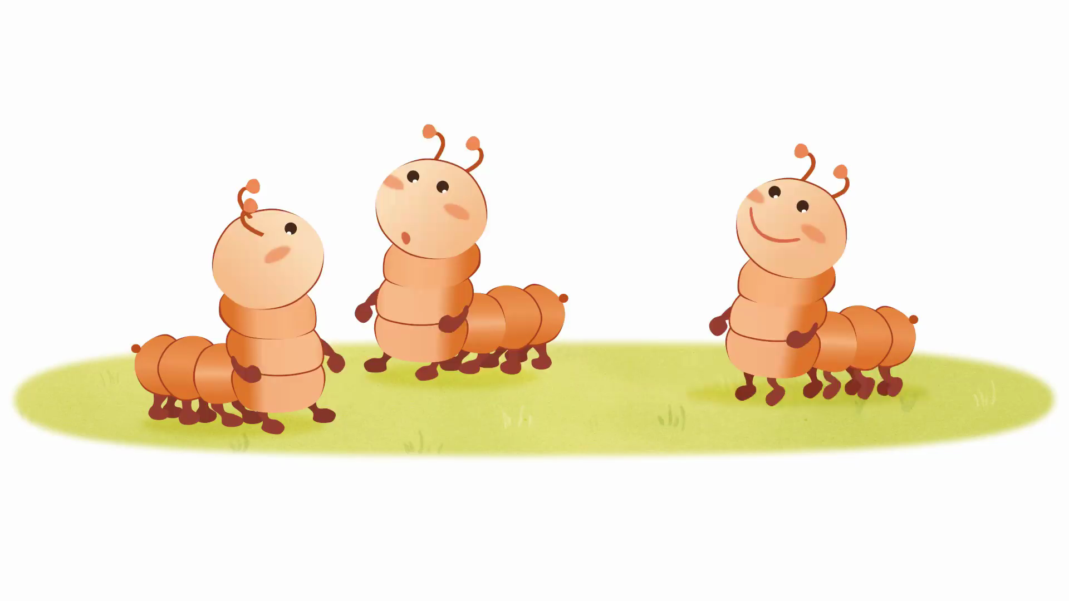

Slide 14
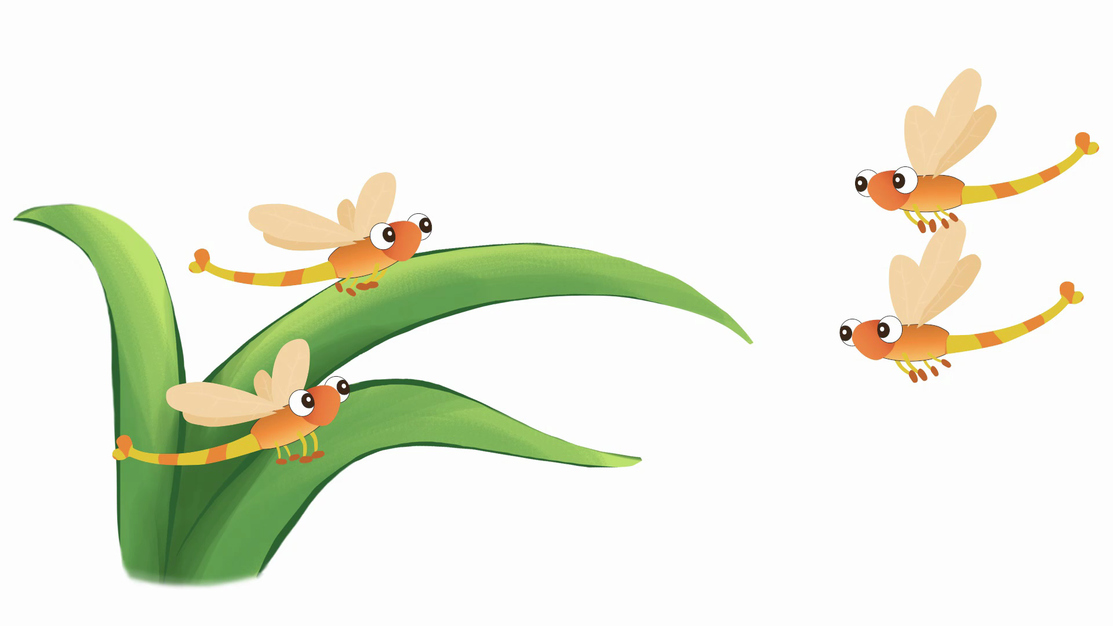

Slide 15
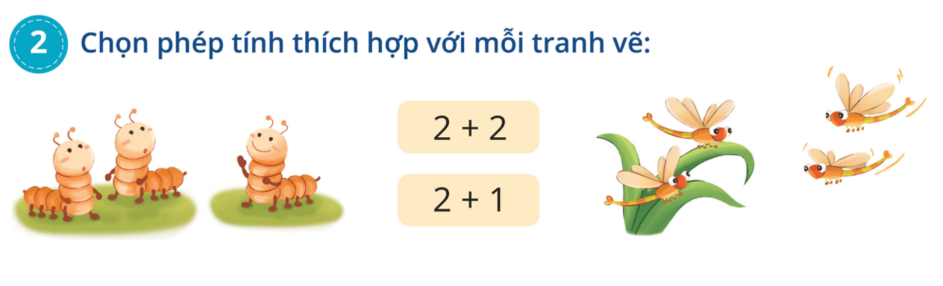

Slide 16
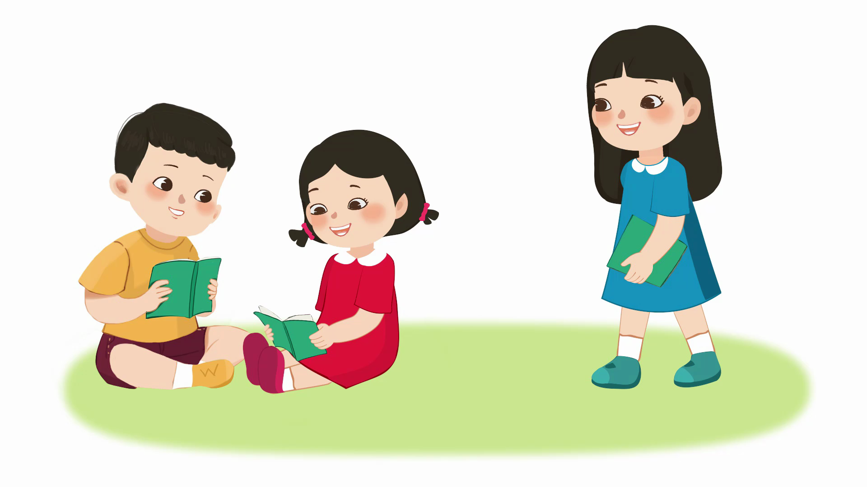

Slide 17
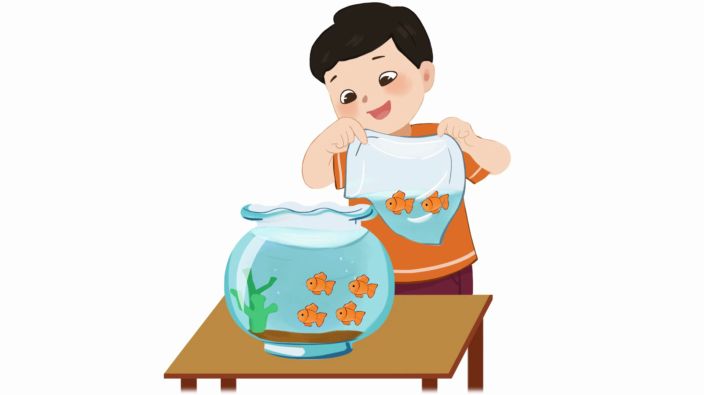

Slide 18
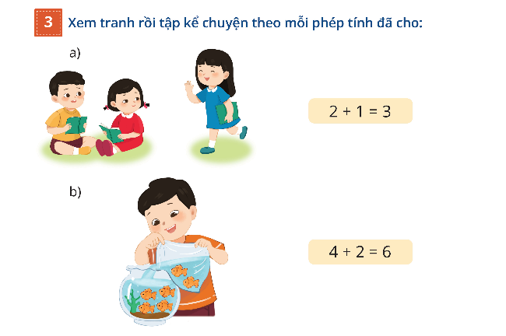

Slide 19

TẠM BIỆT CÁC CON

